Slide 1
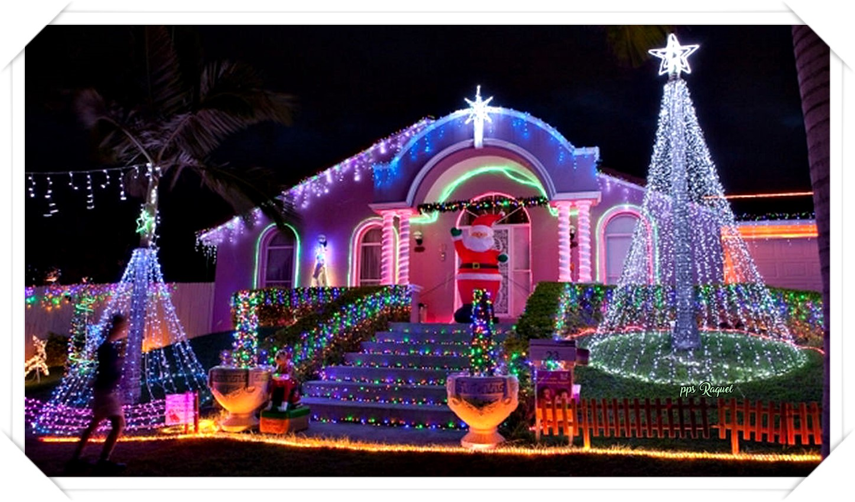






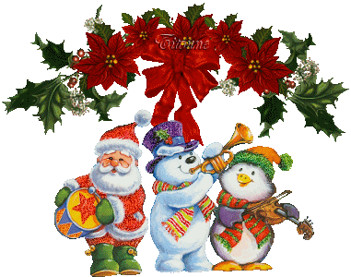

Slide 2


De nuevo llega navidad y con ella un mundo cargado de añoranzas, recuerdos y reflexiones...
Época en la cual el amor alcanza su máximo esplendor y que con amigos y familiares se desea estar...

Slide 3
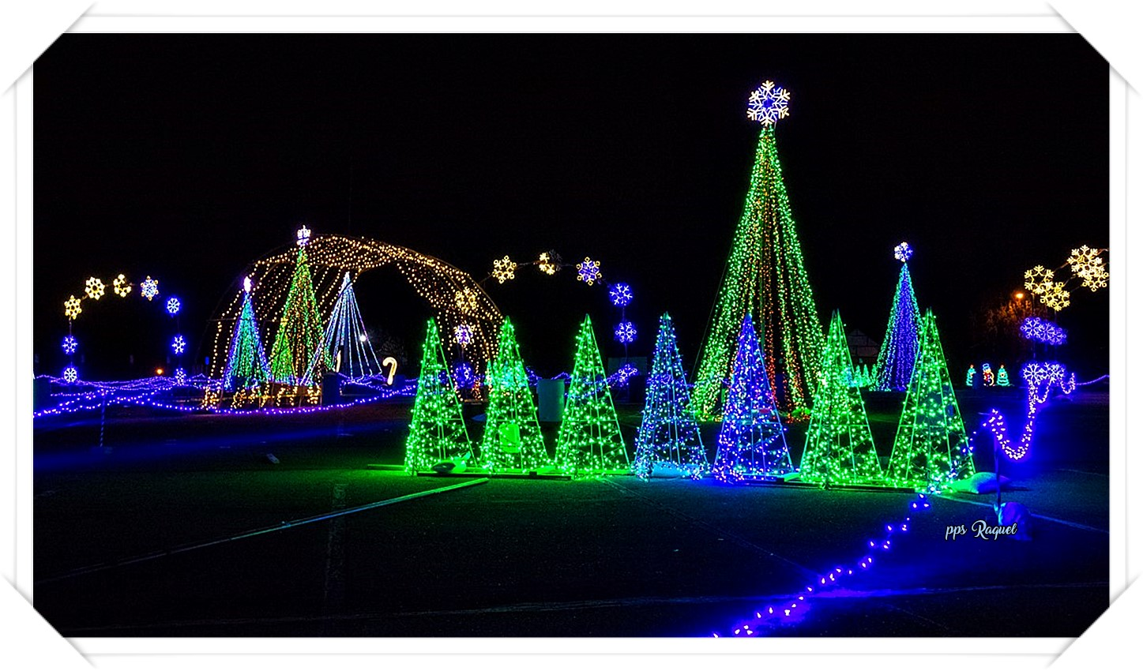



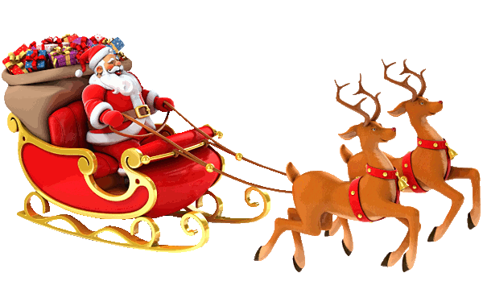

Slide 4


Mi mayor anhelo es preparar un árbol único, excepcional, distinto y que tenga la exclusividad de que en lugar de colgar adornos y poner presentes,
colocar los nombres de todos mis seres queridos...

Slide 5
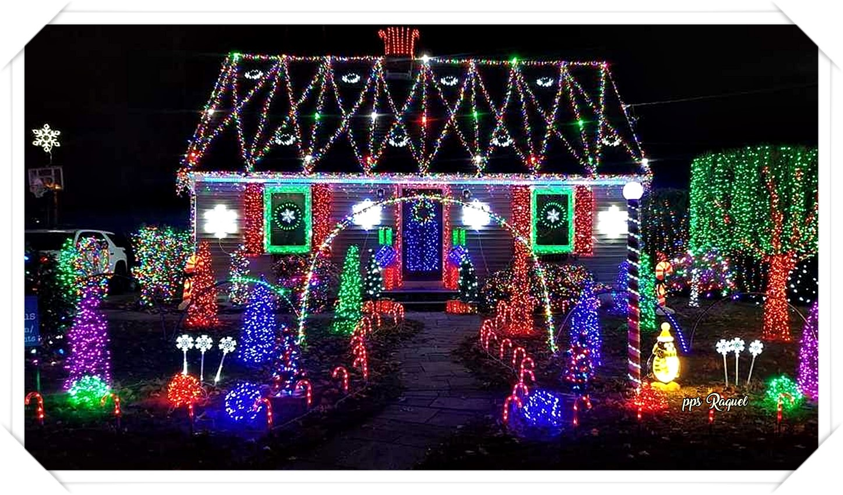




Slide 6

De los que guardo la dicha y fortuna de tenerles cerca y de los que guardo pena y nostalgia que por azares del destino les tengo lejos...Incluyo los nombres de los que siempre están ahí, en las buenas y en las malas y que son los que tengo ahora...

Slide 7
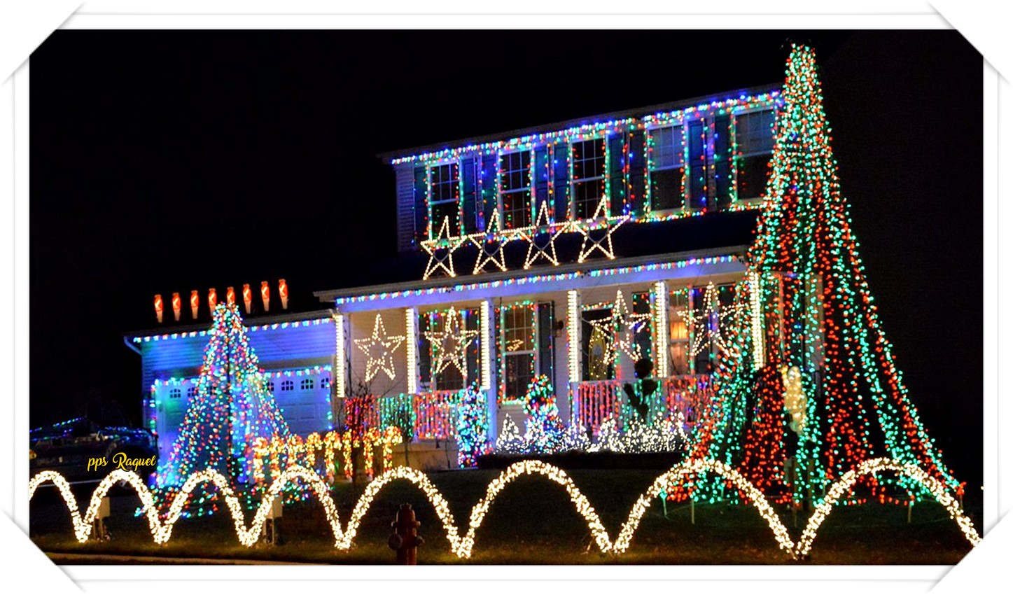


Slide 8

También estarán los que cada mañana saludo y los que recuerdo de vez en cuando, que al hacerlo me roban una sonrisa...¿Y qué decir de los que a menudo olvido? Ellos ocuparán un lugar muy especial...

Slide 9
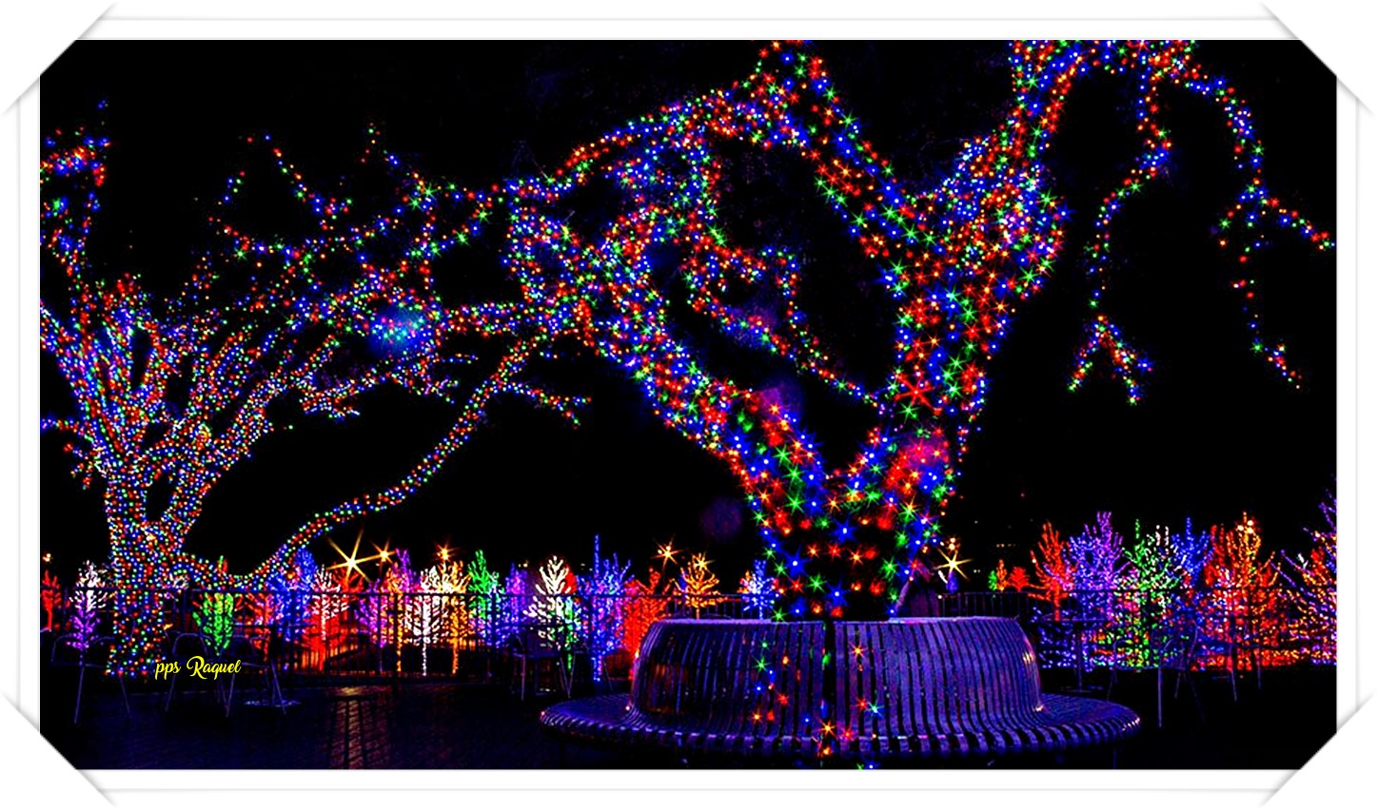

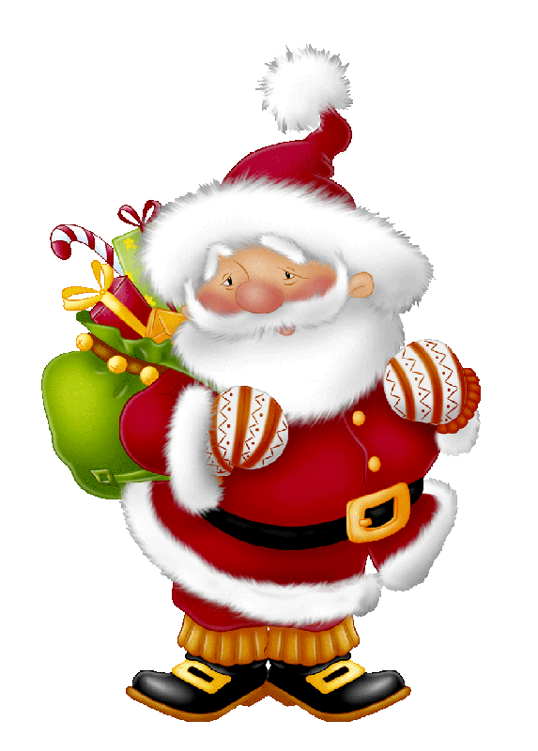

Slide 10


A lado de la estrella irán los nombres, los que sin querer me lastimaron y por supuesto de los que sin darme cuenta herí...

Slide 11
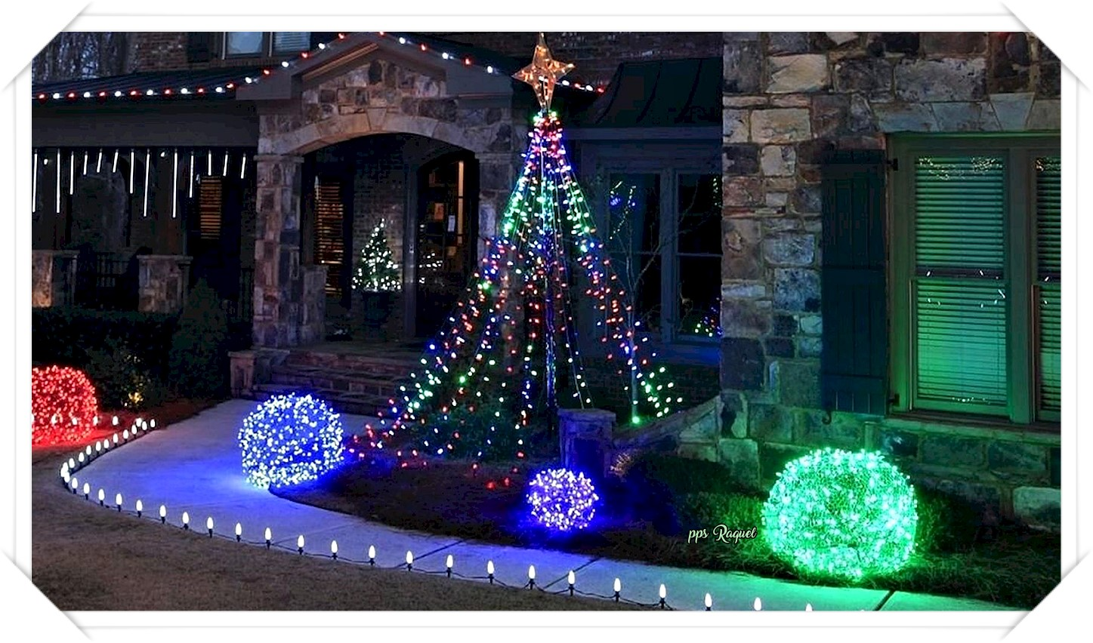
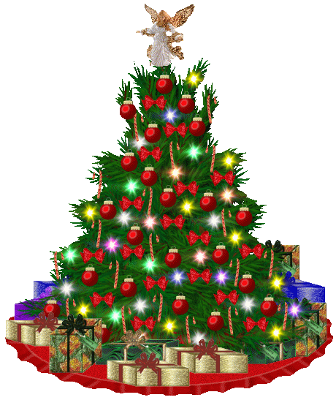

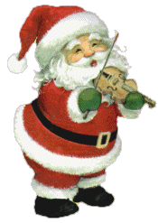

Slide 12


No me olvido de los que me adeudan algo y mucho menos de los que les debo todo... Todos ocuparán un lugar especial en mi corazón esta Navidad...

Slide 13
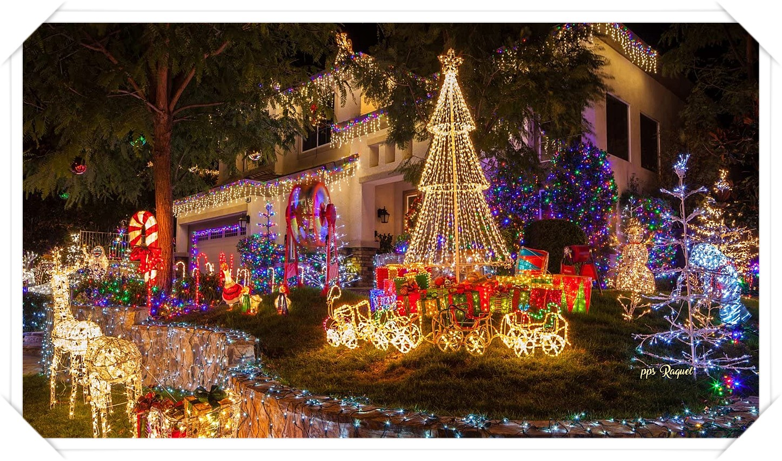



Slide 14


Los que están leyendo este mensaje y los que no lo recibirán jamás...

Slide 15
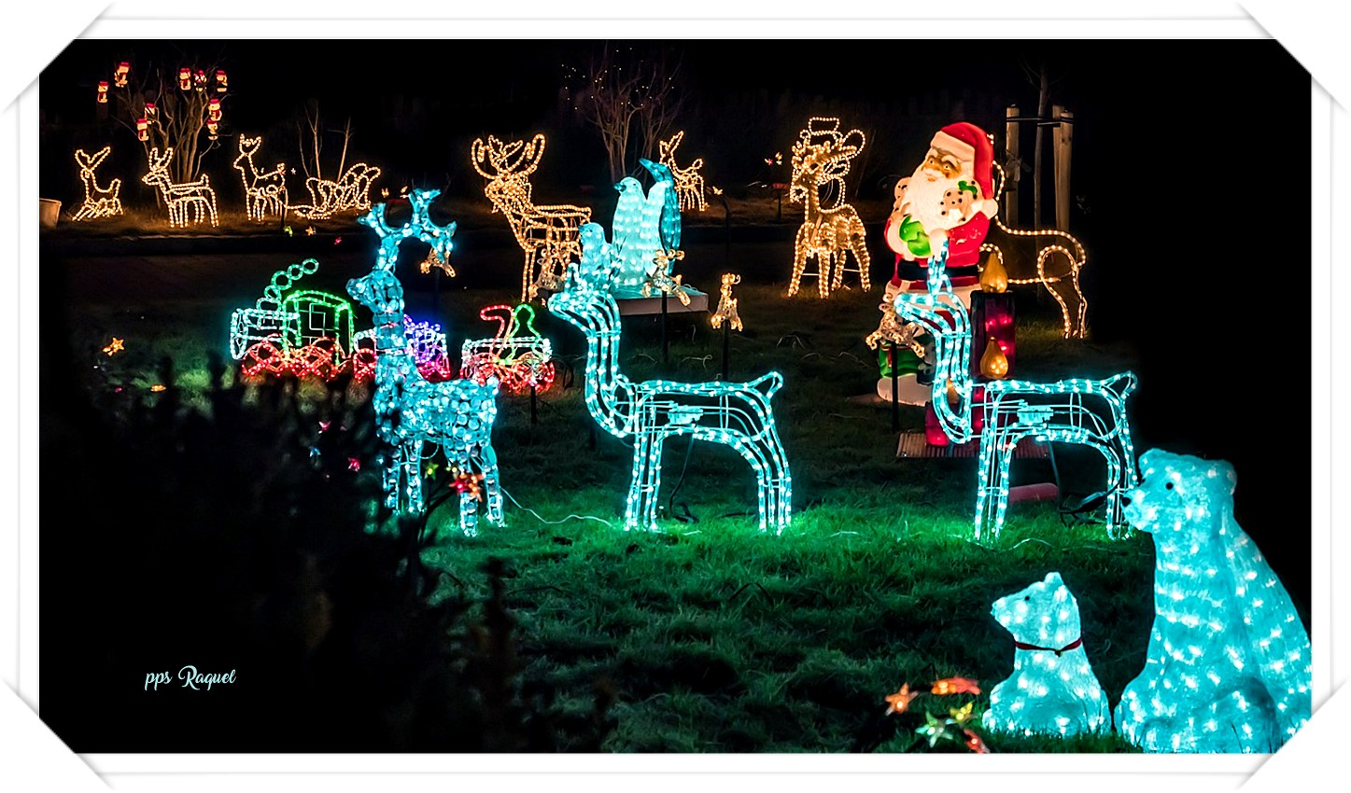

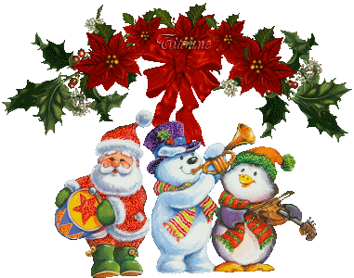

Slide 16


Es por eso que deseo para ustedes un árbol de raíces profundas, para que los nombres que ustedes coloquen nunca se puedan arrancar...

Slide 17
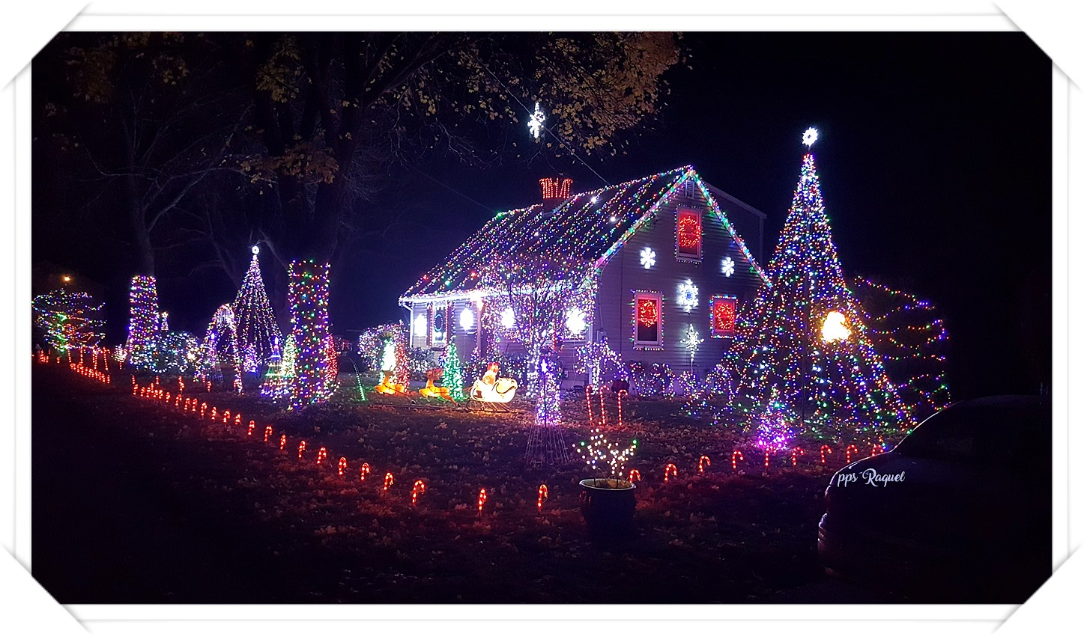

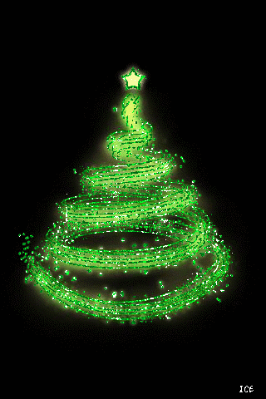
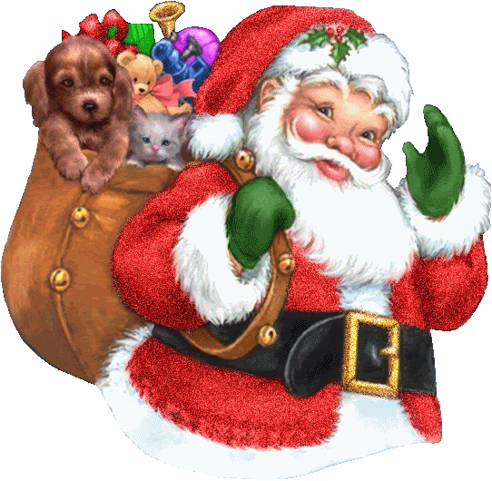

Slide 18


Un árbol que, al germinar con el año nuevo, traiga consigo nuevas esperanzas y nuevas ilusiones... "Que en este nuevo año tengas cien razones para reír, un sueño por el que vivir, mil alegrías para disfrutar “

Slide 19
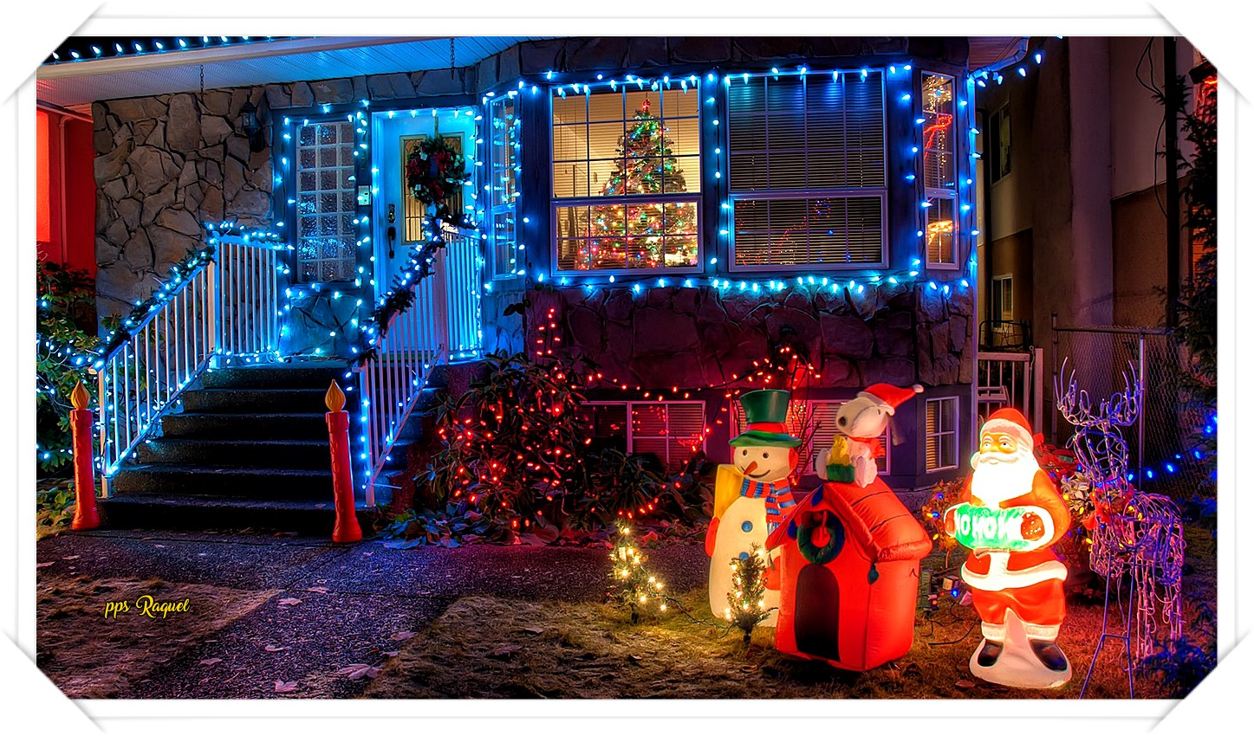



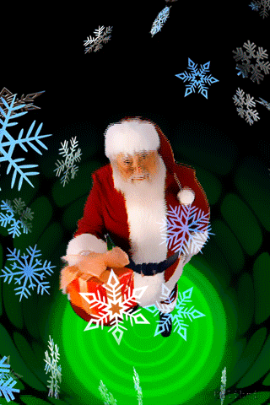


Slide 20









¿Te ha gustado?
Puedes ver más entrando
Aquí
Además puedes recibir powerpoints en tu correo electrónico suscribiéndote aquí:
Esta presentación powerpoint ha sido creada y compartida única y exclusivamente para mispps.com

